Slide 1
Discriminations et inégalités sur base du genre
Institut pour l’égalité des femmes et des hommes
2019

Slide 2


Octobre 2019 en Belgique

Slide 3



Quelle est la proportion d’étudiants masculins dans la formation en puériculture ?
3%
13%
23%
33%

Slide 4

Quelle est la proportion d’étudiantes féminines dans la formation en ingénierie industrielle ?
1%
11%
21%
31%

Slide 5
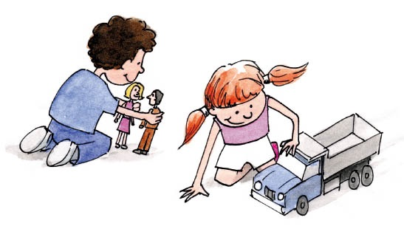
Ségrégation de genre dans l’éducation
Notes:
Femmes dans les études et dans les métiers plus ‘soft’. (social)
Hommes dans les études et métiers physiques ou plus ‘intellectuels’ comme sciences.
Cijfers 2015
Kleuteronderwijzers: V 97% - M 3%
Onderwijs algemeen: V 71% - M 29%
Wetenschappen: V 11% - M 89%
Industriële wetenschappen: V 31% - M 69%

Slide 6
Quel pourcentage du personnel infirmier est féminin ?
68%
78%
88%
98%

Slide 7
Quel pourcentage du personnel technicien est masculin ?
68%
78%
88%
98%

Slide 8
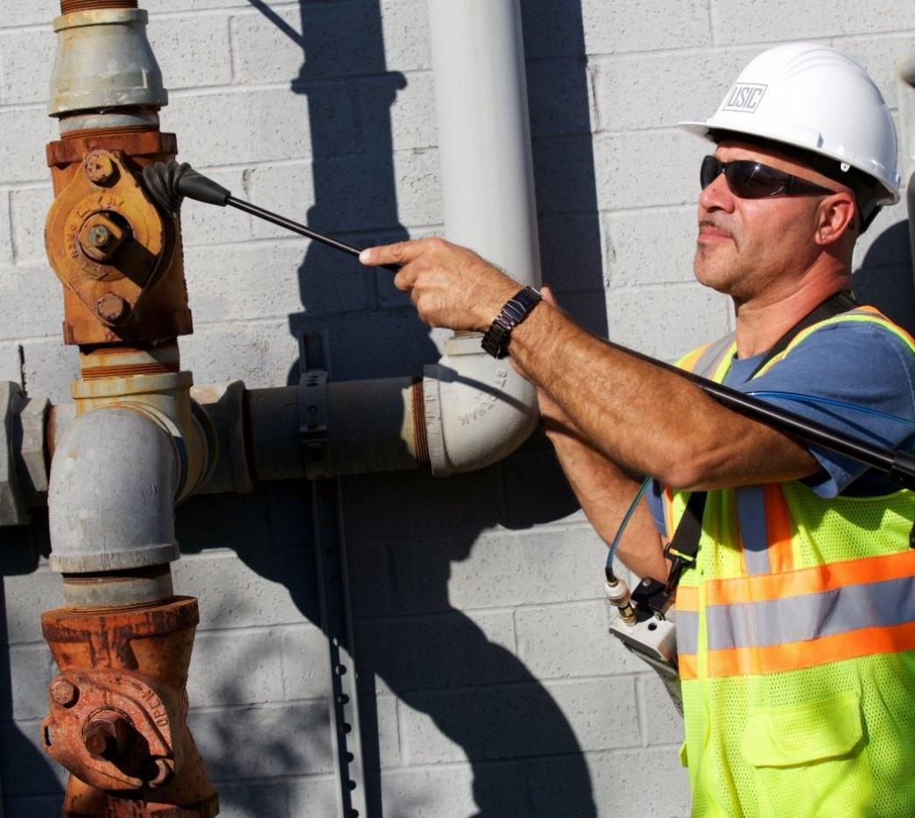
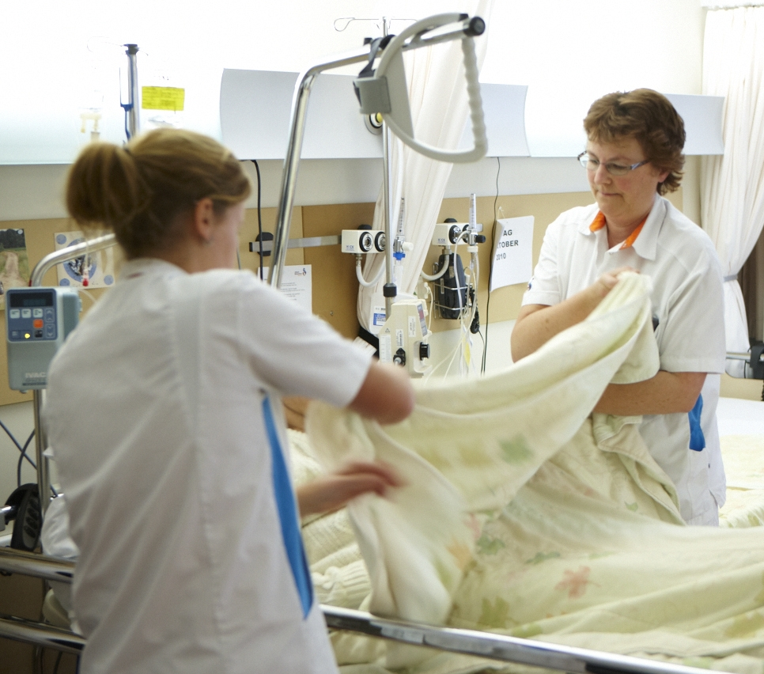
Ségrégation de genre au marché du travail
Notes:
Ségrégation horizontale :
86,6% des femmes sont occupées dans le secteur des services
les branches santé et actions sociales rassemblent 42,5% des femmes actives
93% van de secretarissen/secretaresses is een vrouw
88% van het verplegend personeel is een vrouw
98% van de techniekers is een man

Slide 9
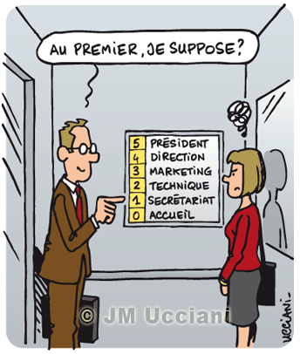

Slide 10
Combien de temps supplémentaire les femmes consacrent-elles en moyenne par jour aux travaux ménagers et à la garde des enfants que les hommes ?
00:05
00:25
00:55
01:25

Slide 11
A combien s’élève l’écart salarial entre hommes et femmes en Belgique (sur base de salaires horaires) ?
4%
8%
16%
32%

Slide 12
Écart salarial
Sources: BFP et DGS

Slide 13
Combien d’employées travaillent à temps partiel ?
5%
25%
45%
65%

Slide 14
Combien d’employés travaillent à temps partiel ?
5%
10%
20%
40%

Slide 15
Combien de femmes, en pourcentage, ont reçu des réactions ou des conséquences négatives au travail dues à leur grossesse ?
15%
35%
55%
75%

Slide 16
Quel pourcentage des congés parentaux est pris par les hommes ?
25%
35%
45%
55%

Slide 17
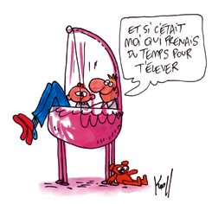
Congé de paternité
11% des jeunes pères sont confrontées à un problème ou un inconvénient lors de la prise ou de la demande de leur congé de paternité.

Slide 18

Dans le domaine de la formation professionnelle, combien les employeurs dépensent en moyenne en plus pour les hommes que pour les femmes ?
5 à 10%
20 à 30%
40 à 50%
60 à 70%
Notes:
Ségrégation horizontale :
86,6% des femmes sont occupées dans le secteur des services
les branches santé et actions sociales rassemblent 42,5% des femmes actives
Dépense moyenne dans la formation professionnelle = entre 40 et 50% inférieure à celle octroyée aux hommes.
Condition de travail : Être une femme augmente de 22% l’exposition à des facteurs de TMS.
Vrouwen in sectoren (ADS, 2014):
Maatschappelijke dienstverlening (huishoudpersoneel): rond 82%
Gezondheidszorg: 76%
Onderwijs: 70%
Vervaardiging van kleding: 66%
Metaalindustrie: 10%
Houtindustrie: 7%
ICT: 18%
Vervoer: 12%
Bouwsector: max 10%

Slide 19
Combien de femmes y a-t-il dans les conseils d’administration des entreprises cotées en bourse et des entreprises publiques ?
3%
21%
32%
43%

Slide 20
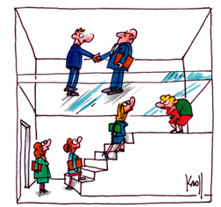
Plafond de verre
21% de femmes dans les conseils d’administration des entreprises cotées en bourse et des entreprises publiques
8% de femmes au sein des comités de direction des entreprises publiques, 18% pour les entreprises privées cotées
Notes:
11,6% des directeurs généraux des services publics fédéraux ;
23% des membres des autorités académiques ;
30% de femmes « éditeur responsable » dans le secteur des médias ;
2,8% des officiers généraux dans l’armée.

Slide 21
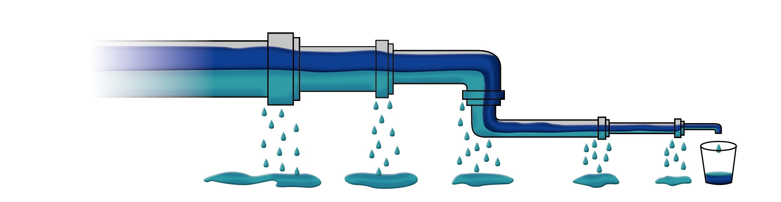
Tuyau percé & plancher gluant
Le nombre de femmes employées diminue au long de la carrière
Femmes restent dans les postes de base
Raison principale : ‘obligations’ familiales
Notes:
« leaky pipeline » (« tuyau percé ») : plus on monte dans les échelons d’une organisation, moins on y rencontre de femmes, du fait que des femmes sont éjectées à chaque niveau.
« plancher gluant » : il existe une barrière invisible qui empêche les femmes d'accéder aux plus hauts niveaux de la hiérarchie dans leur travail.

Slide 22
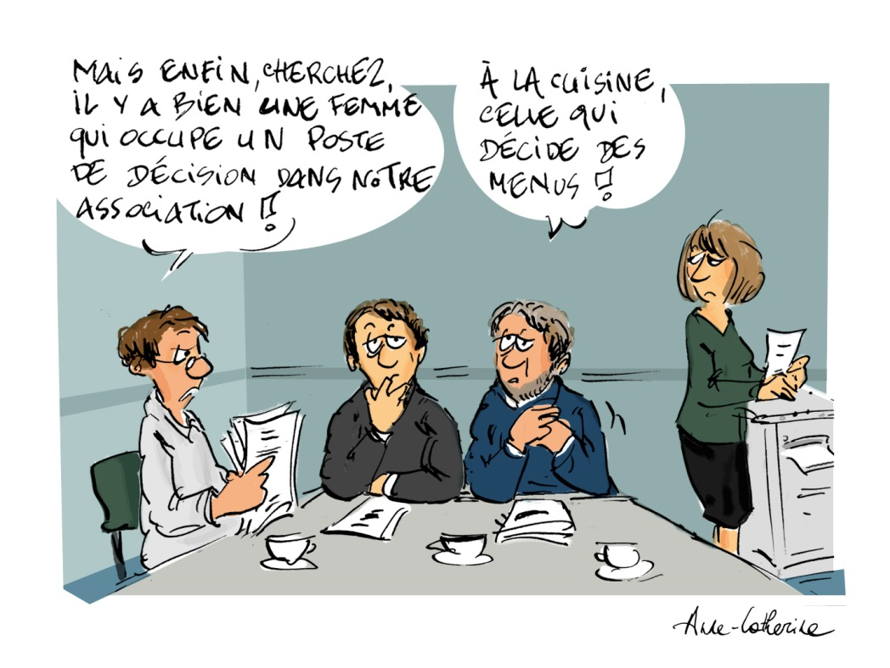

Slide 23
En quelle année l’égalité des femmes et des hommes a-t-elle été inscrite dans la Constitution belge?
2018
2002
1830
Ce n’est pas inscrit dans la Constitution

Slide 24
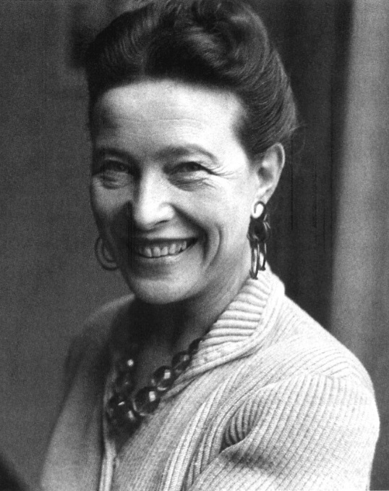
« On ne naît pas femme,
on le devient. »
Simone de Beauvoir Le deuxième sexe, 1949.

Slide 25
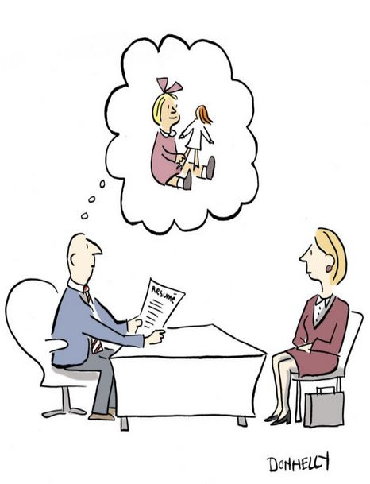
Stéréotypes et discrimination
« Il est plus facile de désintégrer un atome qu’ un préjugé. »
A. Einstein

Slide 26
Stéréotypes
Inégalités
Discriminations

Slide 27
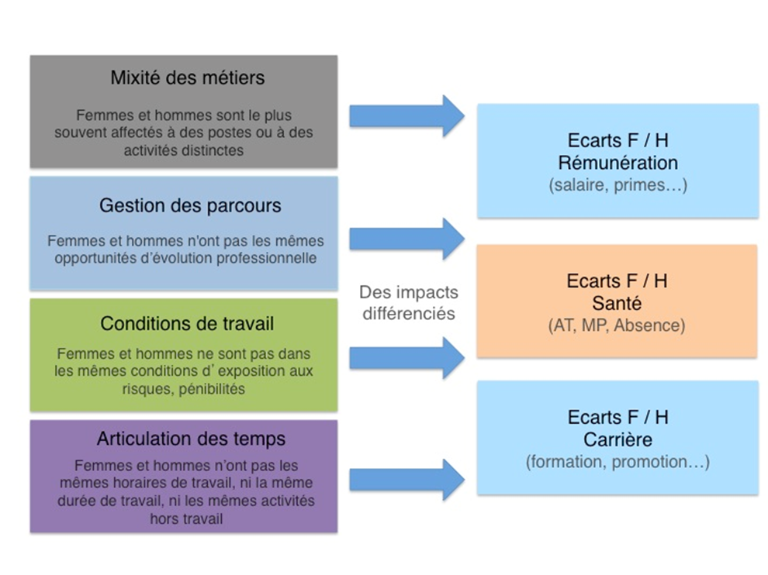
Les stéréotypes aboutissent à des différences de traitement.
Source : Anact
Notes:
Ex AT en France diminution -20,4% pour les hommes et +26,9% pour les femmes entre 2000 et 2011 (31,4% du total)
Les MP augmentent deux fois plus vite pour les femmes que pour les hommes

Slide 28



Importance des signalements
Votre signalement
+ Le signalement des autres
De plus en plus de personnes émettent un signalement
Donc statistiques sur l'ampleur du problème
Et arguments pour mettre en place des politiques
Contribution à la création d'un monde plus égalitaire
Ainsi création et mise en place de programmes politiques
Notes:
Donner des exemples du quotidien.

